Slide 1
Linux Programming 程序

Slide 2
程序
每個程序位置以一個特定號碼指定
PID 2~32768
檢視程序
ps命令可以顯示執行中的程序、另一位使用者正在執行的程序或所有執行中的程序

Slide 3
–f : 全格式。
-e :顯示所有進程。
a :顯示終端上的所有進程，包括其他用戶的 進程。
x :顯示沒有控制終端的進程
TTY : 顯示啟動處理程序時所在的終端機。
TIME : 顯示消耗掉的CPU時間。
CMD : 顯示啟動處理程序的命令。

Slide 4
STAT，程序的狀態
R (Running)：該程式正在運作中；
S (Sleep)：該程式目前正在睡眠狀態(idle)，但可以被喚醒(signal)。
D ：不可被喚醒的睡眠狀態，通常這支程式可能在等待 I/O 的情況(ex>列印)
T ：停止狀態(stop)，可能是在工作控制(背景暫停)或除錯 (traced) 狀態；

Slide 5
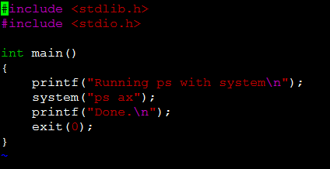
#include <stdlib.h>
int system (const char *string);

Slide 6
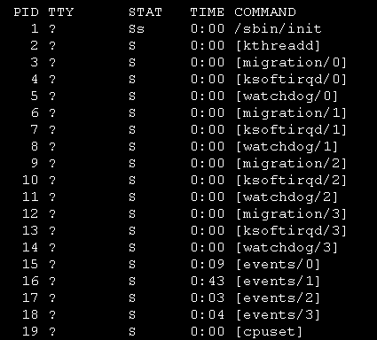
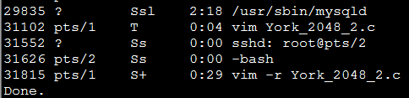

Slide 7
程序的替換
有一系列的相關函數，都是以exec為首。他們起動程式的方法不同還包含程式的參數。exec函數會以一個新的處理程序取代目前的處理程序，新處理程序就是path或file參數所指定程式。

Slide 8
#include<unistd>
int execl(const char *path, const char *arg0, ...,
(char *) 0);
int execlp(const char *file, const char *arg0, ...,
(char *) 0);
int execle(const char *path, const char *arg0, ...,
(char *) 0, const char *envp[]);
int execv(const char *path, const char *argv[]);
int execvp(const char *file, const char *argv[]);
int execve(const char *path, const char *argv[],
const char *envp[]);

Slide 9
path參數表示你要啟動程序的名稱。
arg參數表示啟動程序所帶的參數，一般第一個參數為要執行命令名，不是帶路徑且arg必須以NULL結束。
帶l的exec函數：execl,execlp,execle，表示後邊的參數以可變參數的形式給出且都以一個空指針結束。
字尾為p的函數期不同之處在於他們會搜尋PATH環境變數來尋找新程式的執行檔。

Slide 10
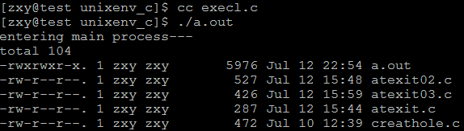
#include <stdio.h>
#include <stdlib.h>
#include <unistd.h>
int main(void)
{
printf("entering main process---\n");
execl("/bin/ls","ls","-l",NULL);
printf("exiting main process ----\n");
return 0;
}

Slide 11
#include <stdio.h>
#include <stdlib.h>
#include <unistd.h>
int main(void)
{
printf("entering main process---\n");
int ret;
char *argv[] = {"ls","-l",NULL};
ret = execvp("ls",argv);
if(ret == -1)
perror("execl error");
printf("exiting main process ----\n");
return 0;
}

Slide 12
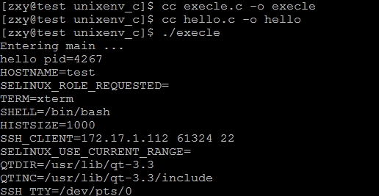
#include <stdio.h>
#include <stdlib.h>
#include <unistd.h>
int main(int argc, char *argv[])
{
//char * const envp[] = {"AA=11", "BB=22", NULL};
printf("Entering main ...\n");
int ret;
ret =execl("./hello", "hello", NULL);
//execle("./hello", "hello", NULL, envp);
if(ret == -1)
perror("execl error");
printf("Exiting main ...\n");
return 0;
}
#include <unistd.h>
#include <stdio.h>
extern char** environ;
int main(void)
{
printf("hello pid=%d\n", getpid());
int i;
for (i=0; environ[i]!=NULL; ++i)
{
printf("%s\n", environ[i]);
}
return 0;
}

Slide 13
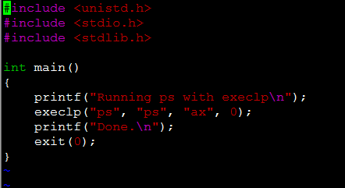
程式在顯示第一個訊息後，呼叫execlp，搜尋由ps程式的PATH環境變數所指定的路徑，隨後執行ps程式，取代原本的程式。
沒有Done的資訊出現。

Slide 14
複製程序
呼叫fork來建立新的程序，這個系統呼叫會複製目前的程序，在程序表中建立以目前執行程序有相同屬性的新程序。
#include<sys/types.h>
#include<unisted.h>
pid_t fork(void);

Slide 15
pid_t new_pid ;
new_pid = fork( );
Switch(new_pid) {
case -1 : //error
break;
case 0 : //we are child
break;
default : //we are parent
break;
}

Slide 16
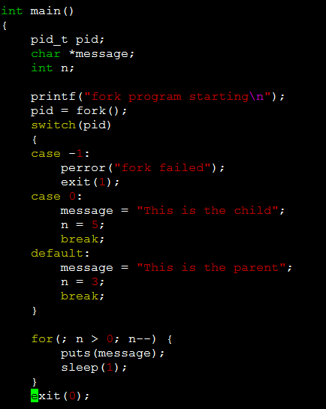
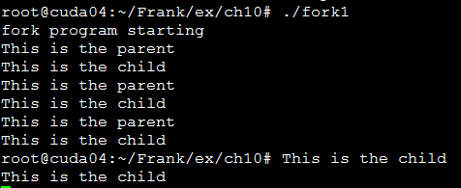
呼叫fork時，這個程式會變成兩個獨立的處理程序父處理程序的辨識方式是經由fork回傳的的非零值

Slide 17
等待程序
#include<sys/types.h>
#include<sys/wait.h>
pid_t wait(int *stat_loc);
wait系統呼叫會讓父處理程序暫停，直到他的子處理程序結束。這個函數會回傳子處理程序的PID。狀態資訊，讓父處理程序可以判斷子處理程序的結束狀態，也就是exit回傳值。
loc的值並不是null指標，所以狀態資訊會被寫入目前所指的位置。

Slide 18
WIFEXITED(stat_val) :子程序正常終止傳回非零值。
WEXITSTATUS(stat_val): WIFSIGNALED非零，傳回 子程序離開碼。
WIFSIGNALED(stat_val):子程序因漏失訊息而終止 則為非零。
WTERMSIG(stat_val) : WIFSIGNALED非零則傳回 訊息號碼。
WIFSTOPPED(stat_val) :子程序停止則為非零。
WSTOPSIG(stat_val) : WIFSTOPPED非零則傳回訊 息號碼。

Slide 19
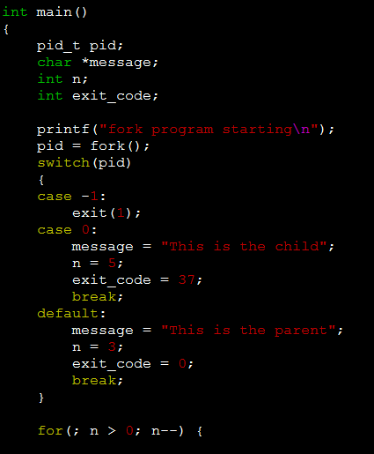
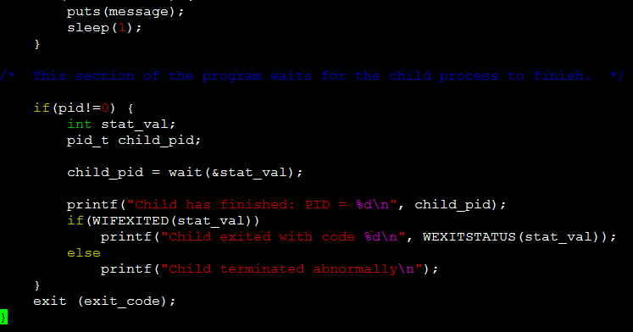

Slide 20
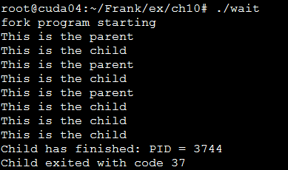
父處理程序從fork取得一個非零值，隨後使用wait暫停本身的程式，等待子處理程序回復狀態資訊。

Slide 21
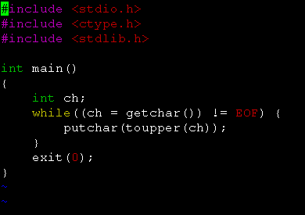

輸出入的轉向

Slide 22
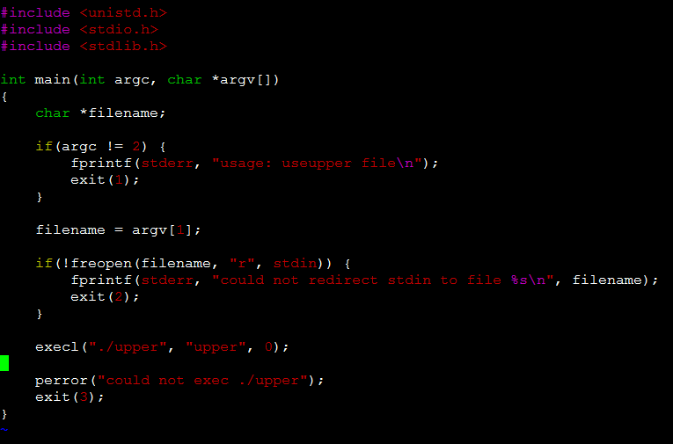

Slide 23
useupper使用freopen來關閉標準輸入，並使用程式引數來關聯檔案資料流stdin，呼叫execl以上面的程式來取代執行中的程序。

Slide 24
訊息名稱，signal.h
SIGABORT *程序停止
SIGALRM 警示
SIGFPE *浮點數例外
SIGHUP 掛斷
SIGILL *非法指令
SIGINT 終端機插斷
Ctrl-C (in older Unixes, DEL) sends an INT signal (SIGINT); by default, this causes the process to terminate.
Ctrl-Z sends a TSTP signal (SIGTSTP); by default, this causes the process to suspend execution.
Ctrl-\ sends a QUIT signal (SIGQUIT); by default, this causes the process to terminate and dump core.

Slide 25
#include<signal.h>
void(*signal(int sig,void (*func) (int)))(int) ;
兩個參數 : sig 與 func，sig指名要處理的訊號類型，func描述與信號關聯的動作。
SIG_IGN:表示忽略該信號，執行signal()後，進 程會忽略類型為sig的信號。
SIG_DFL:這個符號表示恢復系統對信號的默認處 理。

Slide 26
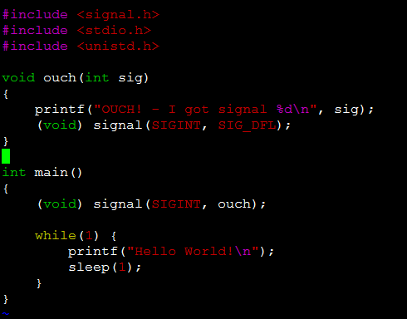
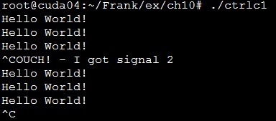

Slide 27
int sigaction(int sig,const struct sigaction *act, struct sigaction *oact); sig:要處理的訊號，若act指針非空， 則根據act修改該信號的處理動作。若oact指針非空，則通過oact傳出該信號原來的處理動作。
Void(*)(int) sa_handler
sigset_t sa_mask
int sa_flags
sa_handler代表新的信號處理。
sa_mask 用來設置在處理該信號時暫時將sa_mask 指定的信號集擱置。
sa_flags 用來設置信號處理的其他相關操作。

Slide 28
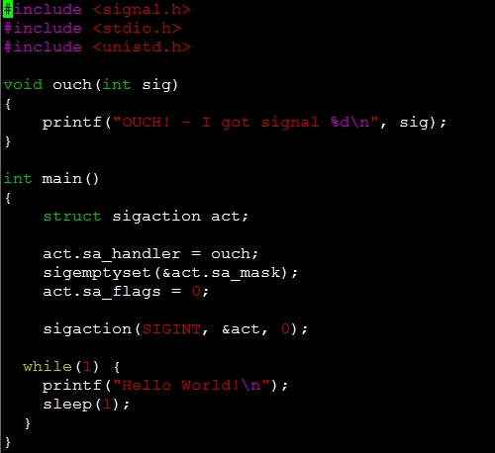

Slide 29
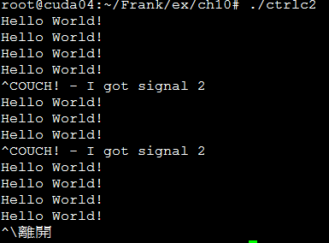

Slide 30
Thanks for your listening !!

